Slide 1

RaspberryPi
spectrometer_mark2
2018016003 송다현
충북대학교 물리학과

Slide 2
Content
1. Spectroscopy
2. Diffraction Grating Vs Prism
3. Resolution
4. Beam Spreading
5. Hardware
6. Process
Notes:
이 챕터에서는 전자기파의 편광에 클래식한 부분에 대한 챕터입니다.
This chapter describes the classical theory of the polarization of an electromagnetic wave. Here we’ll learn how to represent polarization as a 2-dimensional (2-D) vector, and how optical elements which affect the polarization are represented as matrices. By combining these concepts, we’ll be able to calculate how a combination of optical elements will transform the polarization of a wave.

Slide 3
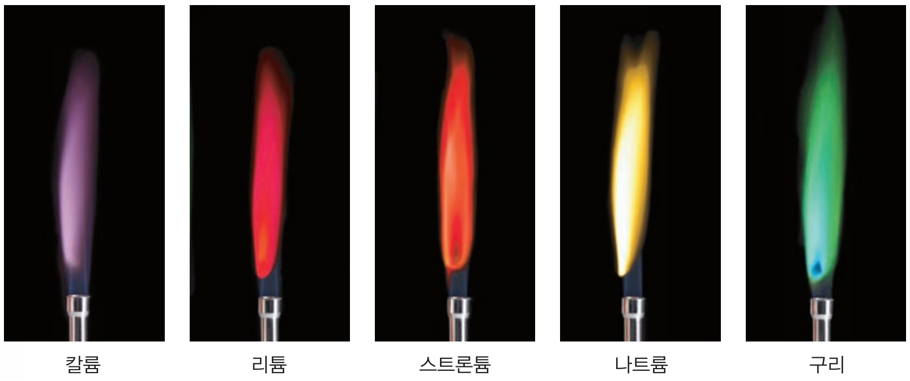
0. Why do we make a Spectrometer?

Slide 4
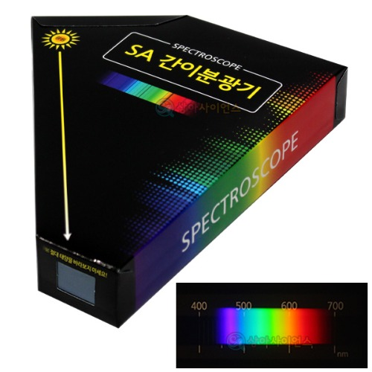
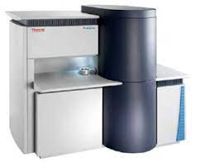
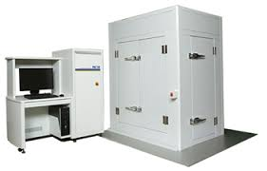
0. Why do we make a Spectrometer?

Slide 5
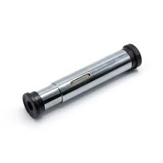
1.1 Spectrometer(분광기)
분광기란 빛을 파장에 따라 분리하고, 각 파장의 빛의 세기를 측정하는 장비이다.

Slide 6
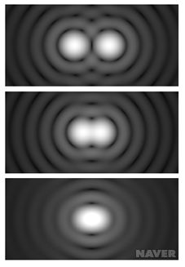
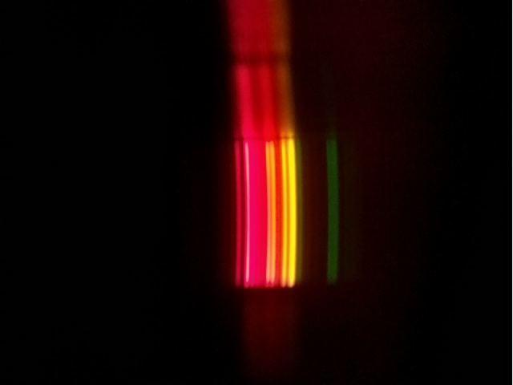
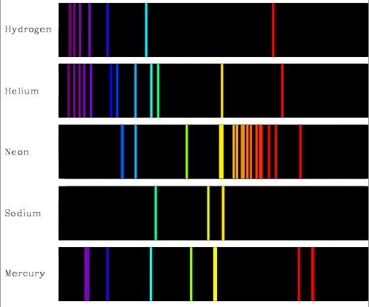
1.2 Resolution(분해능)
분해능이란 분광기가 서로 가까이 있는 두 개의 스펙트럼선을 분리할 수 있는 정도이다.

Slide 7
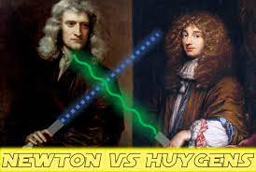
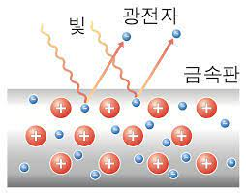
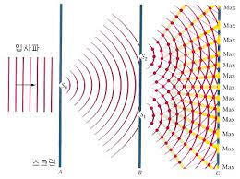
1.3 Beam Spreading(빔퍼짐)
분광기란 빛을 파장에 따라 분리하고, 각 파장의 빛의 세기를 측정하는 장비이다.
빛의 이중성! Duality!

Slide 8
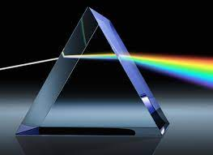
1.4 Diffraction Grating(회절격자) VS Prism(프리즘)
프리즘은 광선을 굴절, 분산시킬때 쓰는 유리나 수정 따위로 된 다면체의 광학 부품이다.

Slide 9
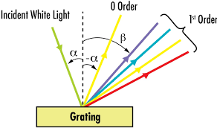
1.4 Diffraction Grating(회절격자) VS Prism(프리즘)
회절격자는 빛의 회절현상을 이용하여 빛의 스펙트럼을 파장에 따라 분리하는 장치이다.

Slide 10
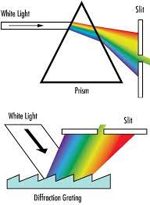
1.4 Diffraction Grating(회절격자) VS Prism(프리즘)
프리즘은 분해능이 떨어지므로 선스펙트럼을 관찰하기에 부적합하다.
회절격자 필름은 파장과 격자의 간격에 따른 회절각의 차이를 활용하여 빛을 분광한다.
회절격자 필름은 격자의 간격 조정으로 분해능 조절이 가능해서 분광기 제작에 용이하다.

Slide 11
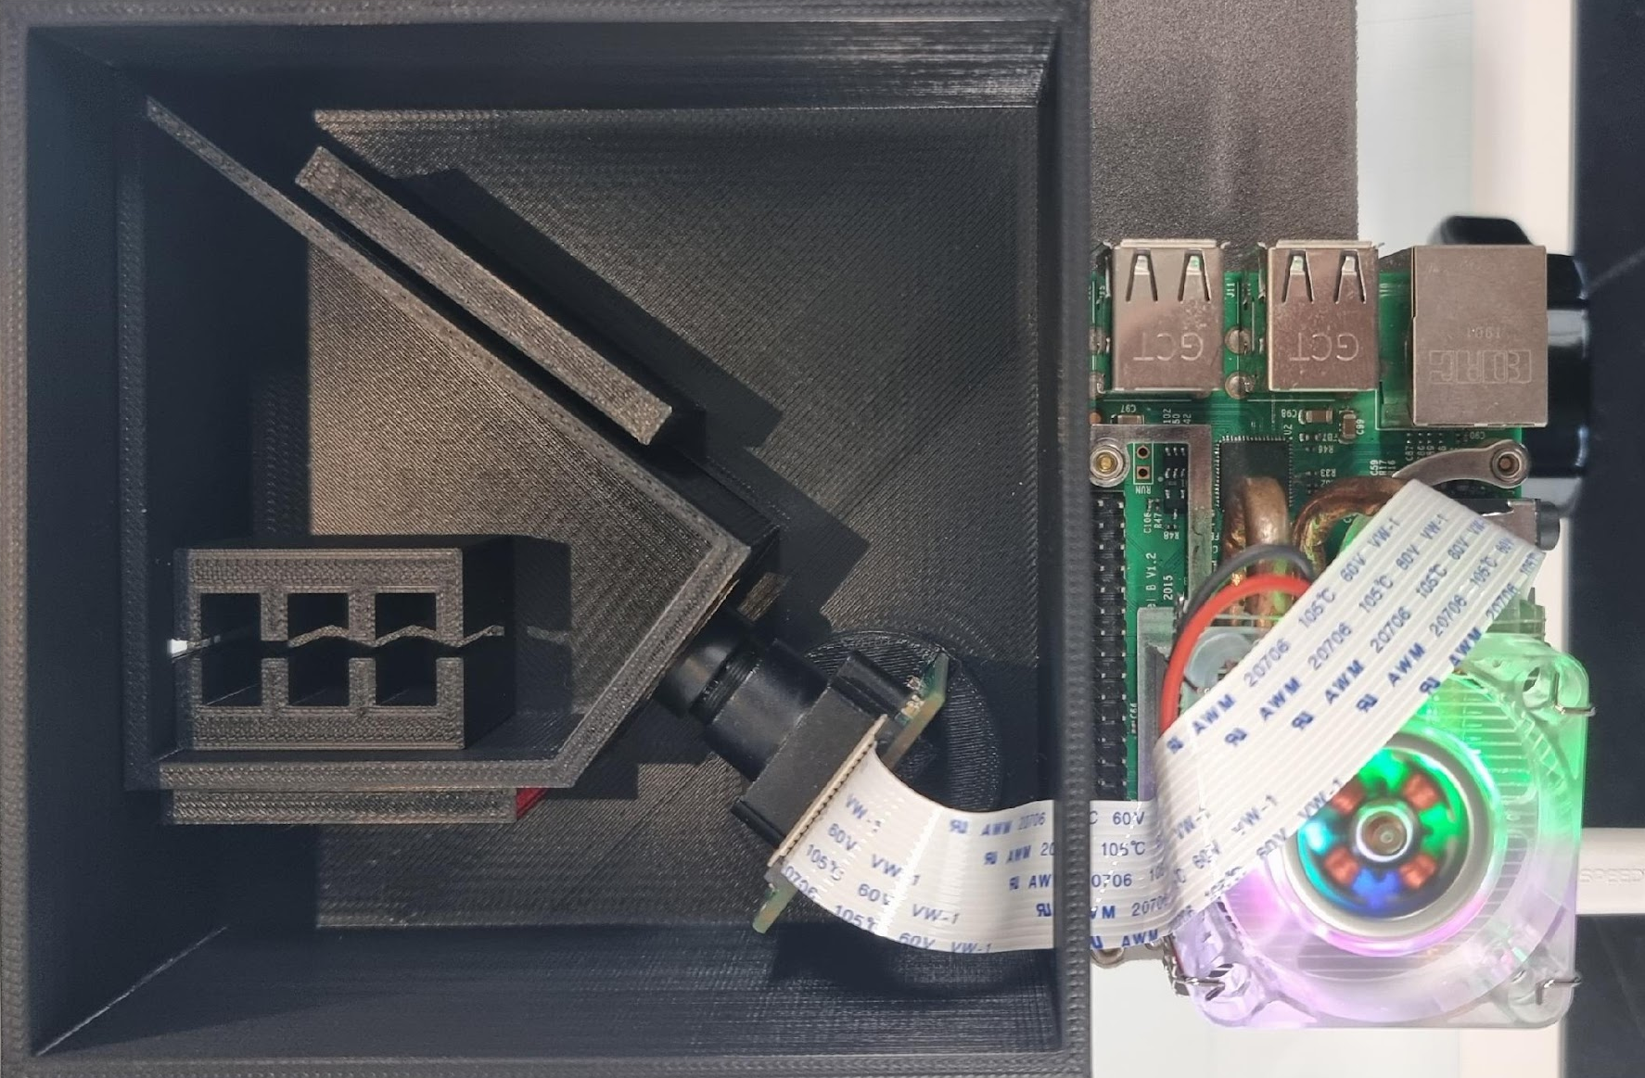
Hardware
1) 라즈베리파이3 B+
2) Rpi camera(B)
3) ICE Tower Fan V2 for pi
4) 회절격자 필름(grating film)
5) Spectrometer structure
5)
1)
4)
3)
2)

Slide 12
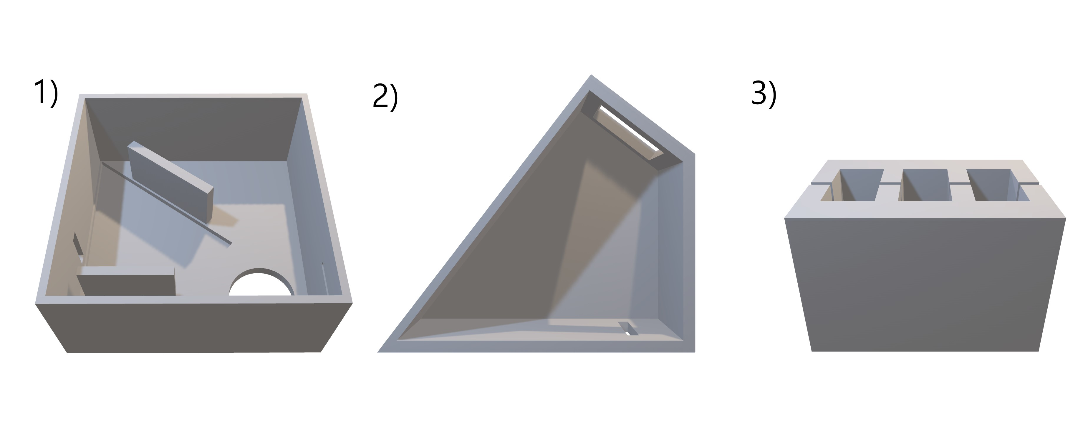
Hardware

Slide 13
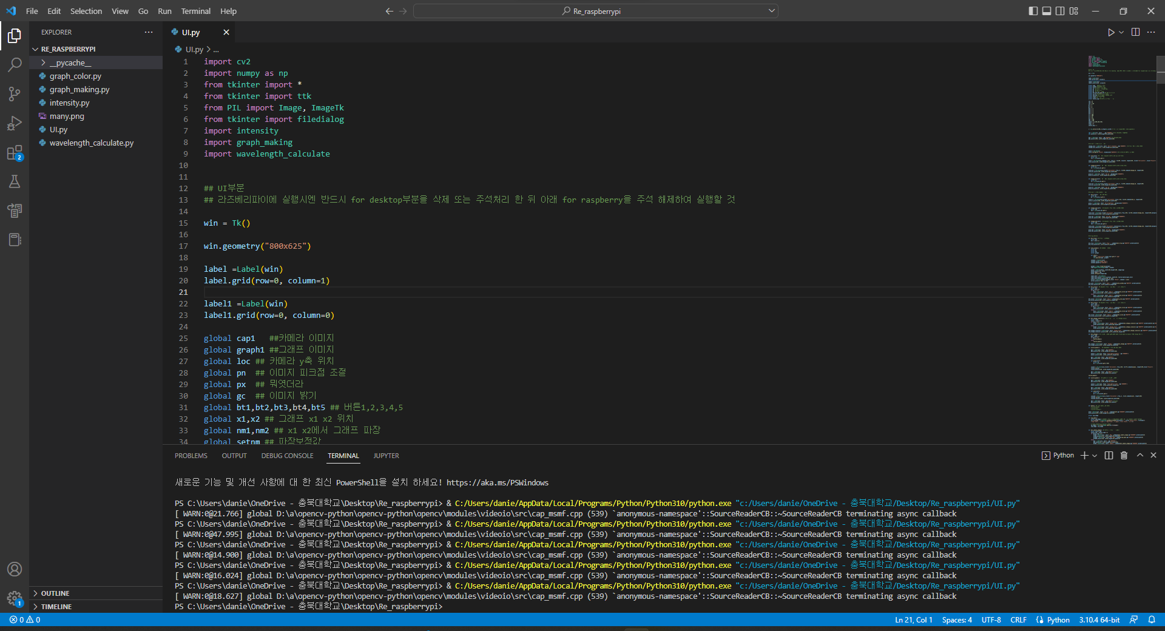
UI

Slide 14
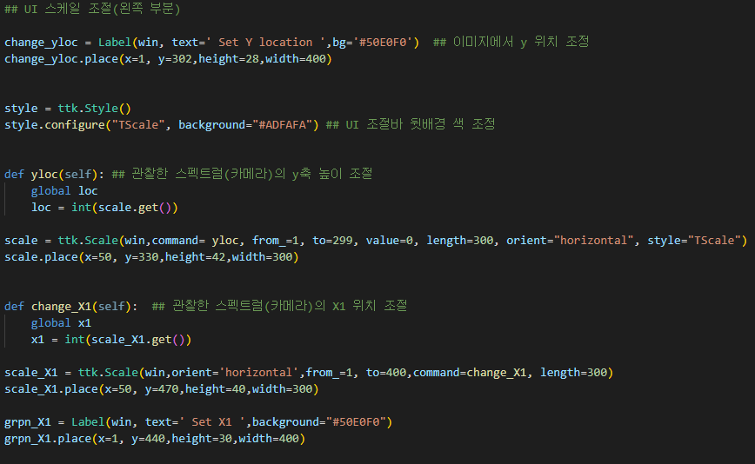
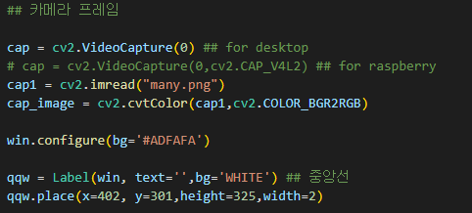
UI

Slide 15
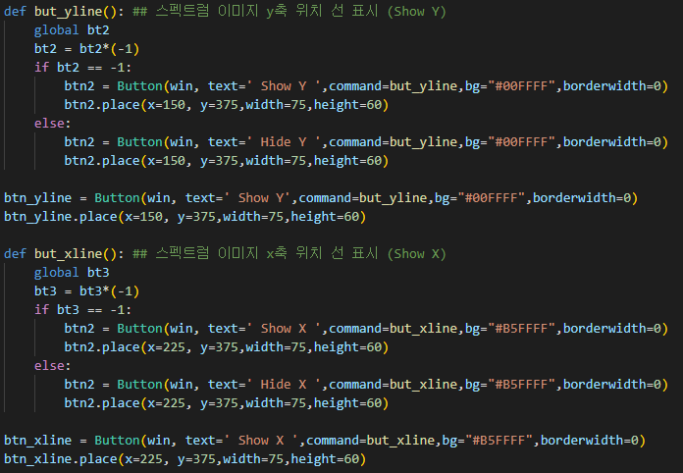
UI

Slide 16
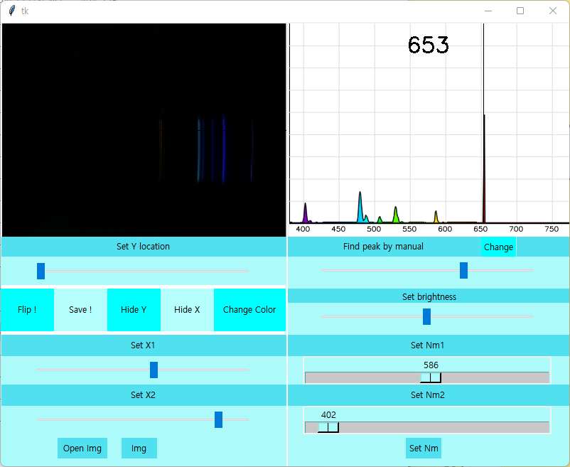

UI
Intensity peak점 분석

Slide 17
Process

Slide 18
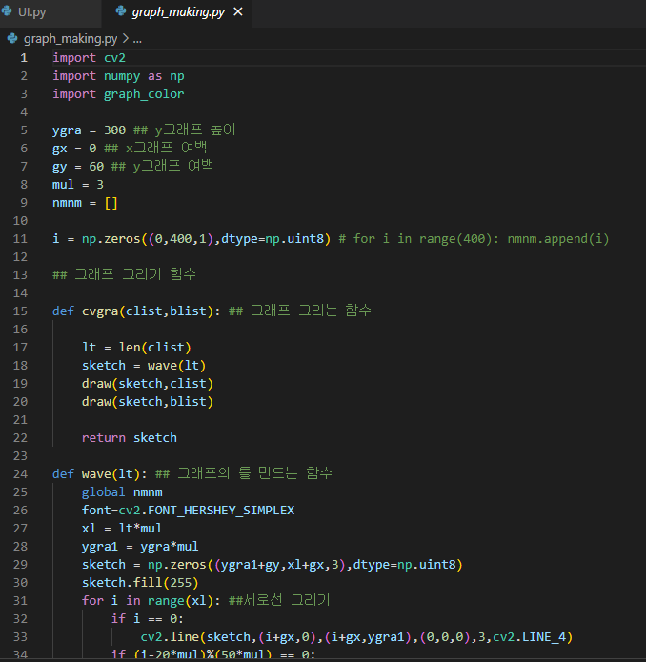
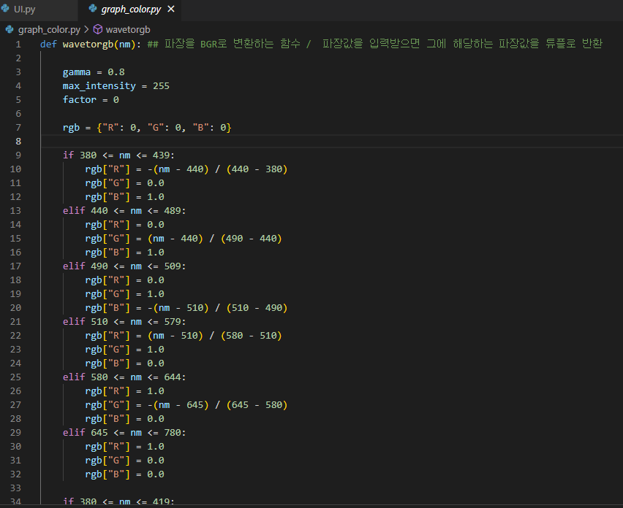
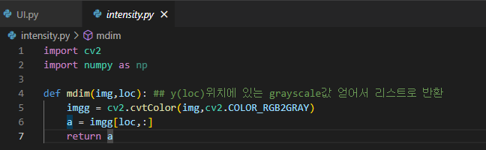
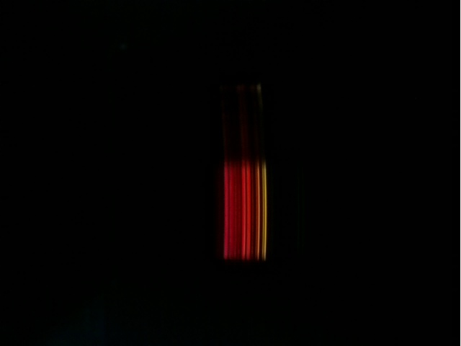
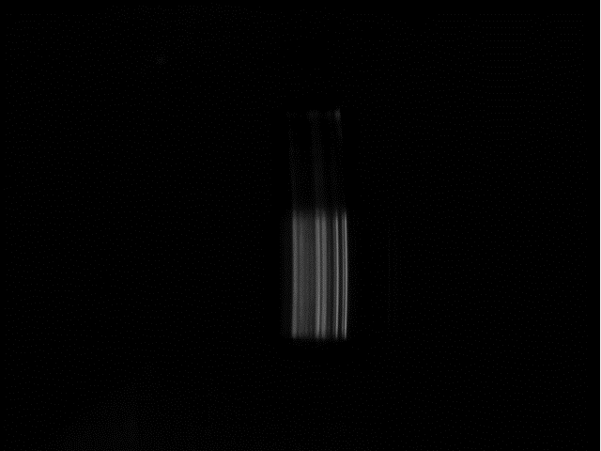
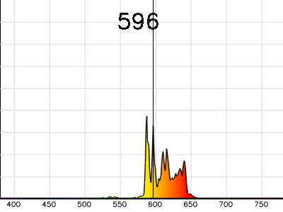

Process
이미지 획득
흑백처리
빛의 세기 분석
스펙트럼 분석
$$\left[\begin{aligned}\begin{matrix}0 \\ 0 \\ ⋮\end{matrix} \\ 30\end{aligned}\right]$$

Slide 19
Spectrometer_mark2
라즈베리파이 전용 충전모듈을 사용해서 전원을 따로 공급 받지 않도록 한다.
이미지를 얻는 라즈베리파이와 연산하는 라즈베리파이를 분리한다.
ㄴ 라즈베리파이4를 대체할 모델로는 Asus 사의 tinkercad가 대안으로 사용될 수 있음
ㄴ 이미지를 얻는 라즈베리파이를 라즈베리파이0로 변경하려고 했으나 품절
ㄴ 아두이노를 활용하는 방안도 있음
ㄴ 다른 방안에 대해서 자유롭게 생각 해볼 필요가 있음

Slide 20
Spectrometer_mark2
카메라의 해상도를 높이는 코드 작성
현재 카메라에서 흑백 카메라로 변경 => 코드 수정필요
새로운 하드웨어 구상
ㄴ 프로메이커센터에서 3D프린터 사용할 예정 => 모델링 필요
ㄴ 광경로를 효과적으로 길게 하기 위한 방안 구상 => 다른 사례 또는 분광기 공부 필요

Slide 21
THANK YOU

